Slide 1
令和７年度
高知県失語症者向け意思疎通支援者養成研修
受講者募集
この研修は、脳卒中などの後遺症によってことばの障害がある方（失語症者）に対し、正しい知識と適切な会話技術を活用して、コミュニケーションと社会参加を支援できる意思疎通支援者となる人を養成します。そして、失語症の方が、住み慣れた地域で、健やかで心豊かに安心して暮らすことができるよう支援していくことを目的としています。
講 座
研修修了の猶予期間は2年間です
研修の全過程を修了された方には、県から修了書が交付されます。今年度に未修日がある場合でも、来年度、未修部分を受講することで、修了書が交付されます。
全９回（40時間）8月～10月
会 場
講義：高知市内
実習：南国市内・高知市内
定 員
受講料
20名（先着順）
無料 ＊交通費、昼食代自己負担
対 象
〇 支援者として失語症のある人の福祉に理解と熱意がある方
〇 高知県在住の18歳以上の方
〇 研修修了後、県内で失語症者向け意思疎通支援の派遣に協力できる方
応募方法
〇 裏面に記載しているURLまたはQR
〇 裏面の申し込み用紙を郵送またはFAX
高知県言語聴覚士会HP（http://kochi-st.com）からダウンロード可能
〇 締め切り ８月25日（月）必着
高知県委託事業
主催団体 一般社団法人高知県言語聴覚士会
お問い合わせ先
℡ 0887-38-5566（お問い合わせ時間 平日10:00～17:00）
介護老人保健施設ヘルシーケアなはり リハビリテーション課内
言語聴覚士 小松雅代

Slide 2
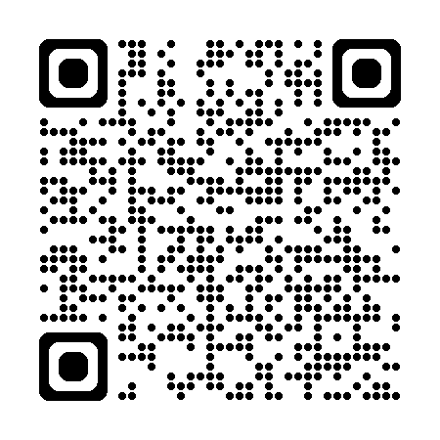
〇 講座内容
１．失語症とは何か（講義）
２．意思疎通支援者の役割、心構え及び倫理（講義）
３．コミュニケーション支援（講義と実習）
４．外出同行支援（講義と実習）
５．その他、失語症の意思疎通支援に必要な事項（講義・実習）
〇 習得すること
１．失語症のある人の日常生活や支援の在り方への理解
２．失語症のある人と１対１のコミュニケーションを行うための技術
３．失語症のある人の買い物、役所での手続き等、日常生活上の外出に同行し、
意思疎通を支援するための最低限必要な知識及び技術
〇 講座スケジュール
講義：高知県立ふくし交流プラザ
実習：9月6日～10月18日:南国市、10月25日:高知市を予定
８月30日(土) | 9:00～16:30
８月31日(日) | 10:00～17:00
９月６日 （土） | 9:00～12:00
９月13日（土） | 9:00～13:00
９月27日（土） | 9:00～13:00
10月４日（土） | 10:00～17:00
10月11日（土） | 9:00～13:00
10月18日（土） | 9:00～13:00
10月25日（土） | 9:00～12:30
受講申し込み方法
〇郵送またはFAXにてお申込み
〇Google Formからのお申込み
〒781-6401
高知県安芸郡奈半利町乙3740-1
介護老人保健施設ヘルシーケアなはり
リハビリテーション課内
言語聴覚士 小松雅代 行
URL: https://forms.gle/Zoua3JFbvgpGA8f76
FAX：0887-38-5564
＊８月25日（月）必着
ふりがな
氏 名・年 齢
職 業
住 所 | 〒
電話番号
E-mail
その他 お問い合わせ
応募のきっかけ | □さんSUN高知 □高知県言語聴覚士会ホームぺージ □チラシ（入手場所： ） □その他（ ）

